Slide 1
第6章
解线性方程组的直接法
·数值分析·
·谢纲·

Slide 2
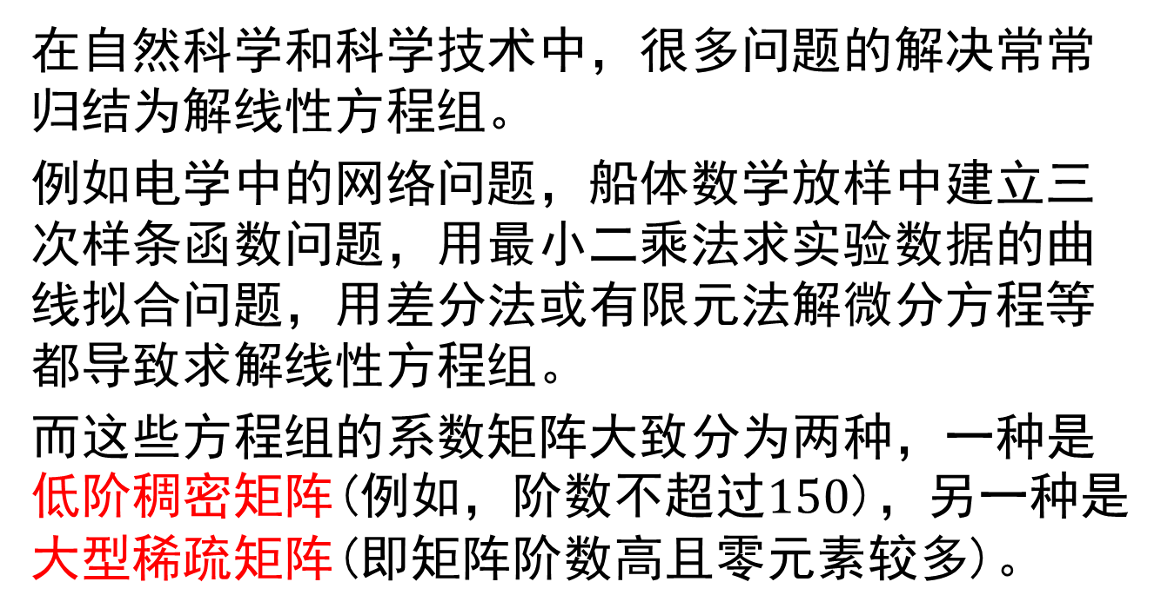
引言
在自然科学和科学技术中，很多问题的解决常常归结为解线性方程组。
例如电学中的网络问题，船体数学放样中建立三次样条函数问题，用最小二乘法求实验数据的曲线拟合问题，用差分法或有限元法解微分方程等都导致求解线性方程组。
而这些方程组的系数矩阵大致分为两种，一种是低阶稠密矩阵(例如，阶数不超过$150$)，另一种是大型稀疏矩阵(即矩阵阶数高且零元素较多)。

Slide 3
引言
线性方程组的数值解法一般有两类：
1.直接法：就是经过有限步算术运算，可求得线性方程组精确解的方法(若计算过程中没有舍入误差)。
但实际计算中由于舍入误差的存在和影响，这种方法也只能求得线性方程组的近似解。
本章将介绍这类算法中最基本的高斯消去法及其某些变形。
这类方法是解低阶稠密矩阵方程组及某些大型稀疏矩阵方程组(如大型带状方程组)的有效方法。

Slide 4
引言
2.迭代法：就是用某种极限过程去逐步逼近线性方程组精确解的方法。
迭代法具有需要的计算机的存储单元少、程序设计简单、原始系数矩阵在计算过程中始终不变等优点。
但存在收敛性及收敛速度问题。
迭代法是解大型稀疏矩阵方程组(尤其是由微分方程离散化后得到的大型方程组)的重要方法。

Slide 5
1
高斯消去法

Slide 6
引言
高斯消去法是一个古老的求解线性方程组的方法。
它最早出现在中国的古籍《九章算术》中。
虽然它是以德国数学家高斯的名字命名，但它最早在欧洲出现是在英国科学家牛顿的笔记中。
由高斯消去法改进、变形得到的选主元素消去法、三角分解法仍然是目前计算机上求解线性方程组常用的有效方法。

Slide 7

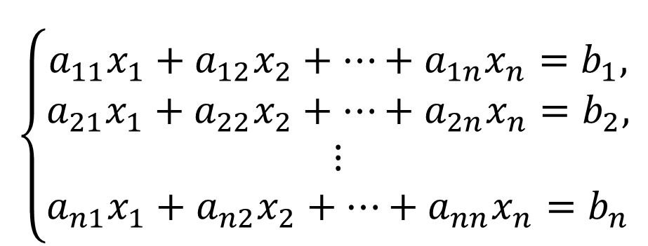
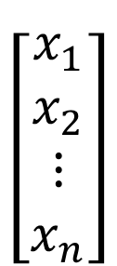
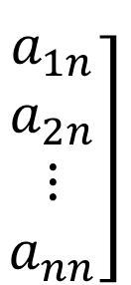
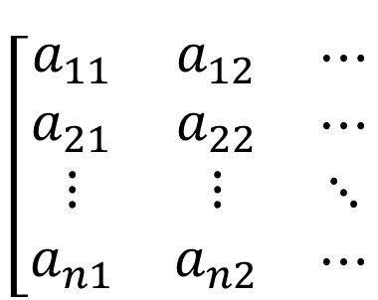


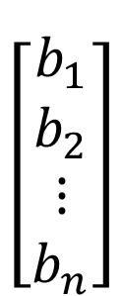
1
高斯消去法
$$\left\{\begin{aligned}a_{11}x_{1}+a_{12}x_{2}+⋯+a_{1n}x_{n}=b_{1}, \\ a_{21}x_{1}+a_{22}x_{2}+⋯+a_{2n}x_{n}=b_{2}, \\ ⋮ \\ a_{n1}x_{1}+a_{n2}x_{2}+⋯+a_{nn}x_{n}=b_{n}\end{aligned}\right.$$
$$\left(2.1\right)$$
$$\left[\begin{matrix}\begin{aligned}a_{11} \\ a_{21} \\ ⋮ \\ a_{n1}\end{aligned} & \begin{aligned}a_{12} \\ a_{22} \\ ⋮ \\ a_{n2}\end{aligned} & \begin{aligned}⋯ \\ ⋯ \\ ⋱ \\ ⋯\end{aligned}\end{matrix}\right.$$
$$\left.\begin{aligned}a_{1n} \\ a_{2n} \\ ⋮ \\ a_{nn}\end{aligned}\right]$$
$$\left[\begin{aligned}x_{1} \\ x_{2} \\ ⋮ \\ x_{n}\end{aligned}\right]$$
$$\left[\begin{aligned}b_{1} \\ b_{2} \\ ⋮ \\ b_{n}\end{aligned}\right]$$
$$=$$
$$Ax=b$$

Slide 8
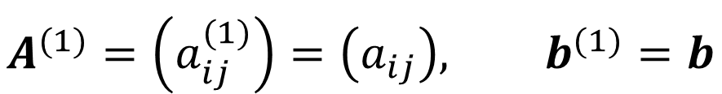
1
高斯消去法
用高斯消去法解线性方程组就是先用逐次消去未知数的方法把原方程组转化为与其等价的三角形线性方程组，然后再用回代的方法求解。
换句话说，就是用初等行变换将原线性方程组的系数矩阵转化为上三角矩阵，再求解。
高斯消去法：将方程组$\left(2.1\right)$记为$A^{(1)}x=b^{(1)}$，
$$A^{(1)}=\left(a_{ij}^{(1)}\right)=\left(a_{ij}\right), b^{(1)}=b$$
第1步($k=1$)：设$a_{11}^{\left(1\right)}≠0$，首先计算乘数

Slide 9

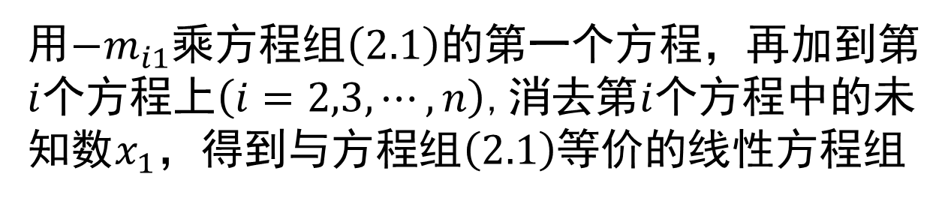
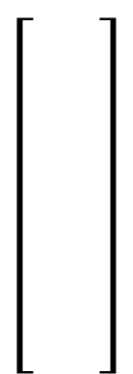



























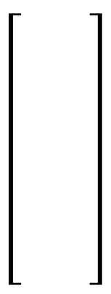

1
高斯消去法
$$m_{i1}={a_{i1}^{\left(1\right)}}/{a_{11}^{\left(1\right)}}, i=2,3,⋯,n$$
用$−m_{i1}$乘方程组$\left(2.1\right)$的第一个方程，再加到第$i$个方程上$\left(i=2,3,⋯,n\right)$,消去第$i$个方程中的未知数$x_{1}$，得到与方程组$\left(2.1\right)$等价的线性方程组
$$a_{11}^{(1)}$$
$$a_{12}^{\left(1\right)}$$
$$⋯$$
$$a_{1n}^{\left(1\right)}$$
$$x_{1}$$
$$b_{1}^{\left(1\right)}$$
$$0$$
$$a_{22}^{\left(2\right)}$$
$$⋯$$
$$a_{2n}^{\left(2\right)}$$
$$x_{2}$$
$$b_{2}^{\left(2\right)}$$
$$=$$
$$\left(2.7\right)$$
$$⋮$$
$$⋮$$
$$⋱$$
$$⋮$$
$$⋮$$
$$⋮$$
$$0$$
$$a_{n2}^{\left(2\right)}$$
$$⋯$$
$$a_{nn}^{\left(2\right)}$$
$$x_{n}$$
$$b_{n}^{\left(2\right)}$$
简记为
$$A^{(2)}x=b^{(2)}$$

Slide 10
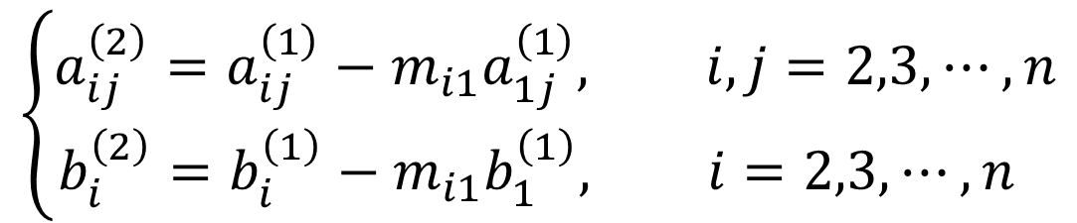
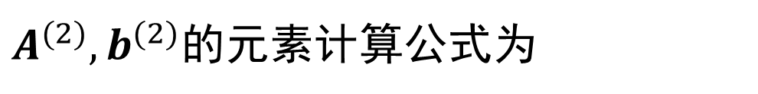
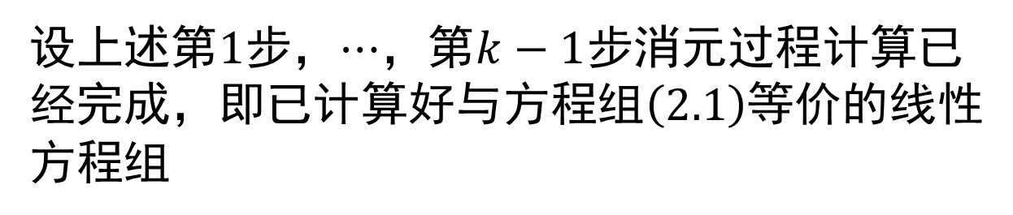
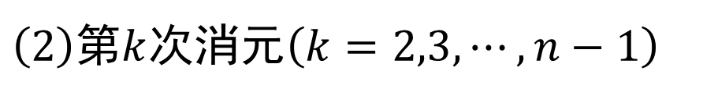
1
高斯消去法
$A^{(2)}, b^{(2)}$的元素计算公式为
$$\left\{\begin{aligned}a_{ij}^{\left(2\right)}=a_{ij}^{\left(1\right)}−m_{i1}a_{1j}^{\left(1\right)}, i,j=2,3,⋯,n \\ b_{i}^{\left(2\right)}=b_{i}^{\left(1\right)}−m_{i1}b_{1}^{\left(1\right)}, i=2,3,⋯,n \end{aligned}\right.$$
$\left(2\right)$第$k$次消元$\left(k=2,3,⋯,n−1\right)$
设上述第$1$步，$⋯$，第$k−1$步消元过程计算已经完成，即已计算好与方程组$\left(2.1\right)$等价的线性方程组

Slide 11




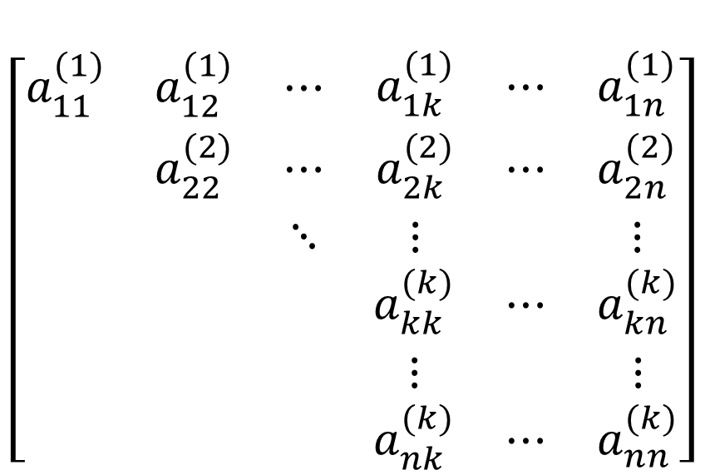



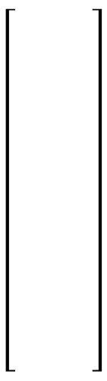



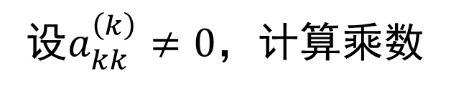








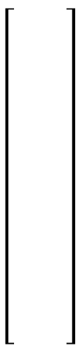
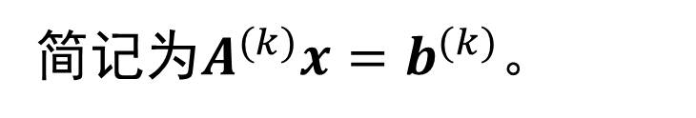






1
高斯消去法
$$\left[\begin{matrix}\begin{matrix}a_{11}^{(1)} & a_{12}^{(1)} & ⋯ \\ & a_{22}^{(2)} & ⋯ \\ & & ⋱\end{matrix} & \begin{matrix}a_{1k}^{(1)} & ⋯ & a_{1n}^{(1)} \\ a_{2k}^{(2)} & ⋯ & a_{2n}^{(2)} \\ ⋮ & & ⋮\end{matrix} \\ & \begin{matrix}a_{kk}^{(k)} & ⋯ & a_{kn}^{(k)} \\ ⋮ & & ⋮ \\ a_{nk}^{(k)} & ⋯ & a_{nn}^{(k)}\end{matrix}\end{matrix}\right]$$
$$x_{1}$$
$$b_{1}^{(1)}$$
$$x_{2}$$
$$b_{2}^{(2)}$$
$$⋮$$
$$⋮$$
$$=$$
$$\left(2.8\right)$$
$$x_{k}$$
$$b_{k}^{(k)}$$
$$⋮$$
$$⋮$$
$$x_{n}$$
$$b_{n}^{(k)}$$
简记为$A^{(k)}x=b^{(k)}$。
设$a_{kk}^{\left(k\right)}≠0$，计算乘数
$$m_{ik}$$
$$=$$
$${a_{ik}^{\left(k\right)}}/{a_{kk}^{\left(k\right)}}$$
$$,$$
$$i$$
$$=$$
$$k$$
$$+$$
$$1,$$
$$⋯$$
$$,$$
$$n.$$

Slide 12
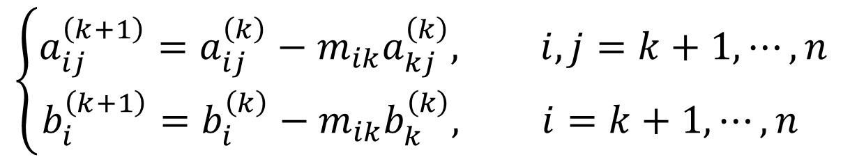
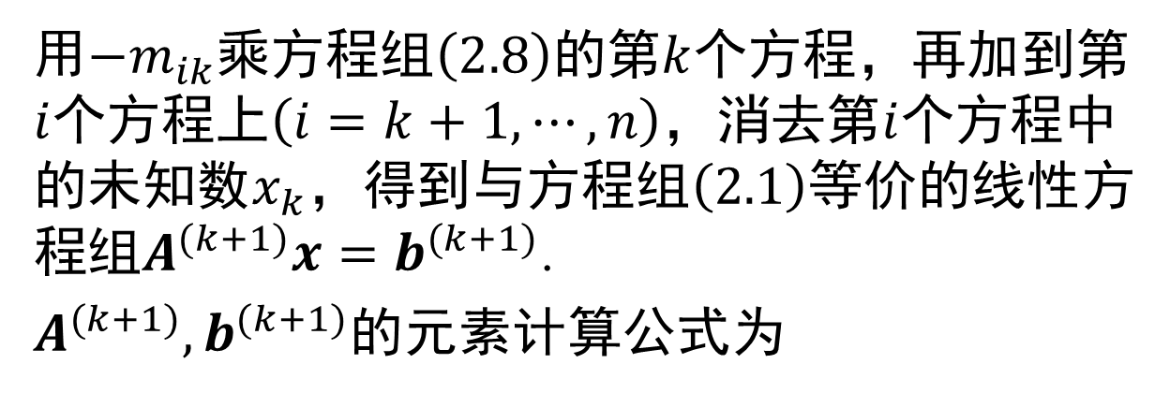
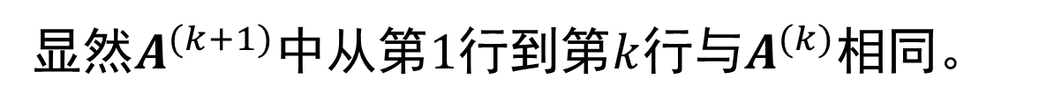
1
高斯消去法
用$−m_{ik}$乘方程组$\left(2.8\right)$的第$k$个方程，再加到第$i$个方程上$\left(i=k+1,⋯,n\right)$，消去第$i$个方程中的未知数$x_{k}$，得到与方程组$\left(2.1\right)$等价的线性方程组$A^{(k+1)}x=b^{(k+1)}$.
$A^{(k+1)}, b^{(k+1)}$的元素计算公式为
$$\left\{\begin{aligned}a_{ij}^{\left(k+1\right)}=a_{ij}^{\left(k\right)}−m_{ik}a_{kj}^{\left(k\right)}, i,j=k+1,⋯,n \\ b_{i}^{\left(k+1\right)}=b_{i}^{\left(k\right)}−m_{ik}b_{k}^{\left(k\right)}, i=k+1,⋯,n \end{aligned}\right.$$
显然$A^{(k+1)}$中从第$1$行到第$k$行与$A^{(k)}$相同。

Slide 13





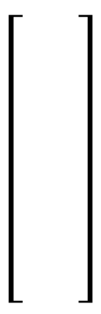




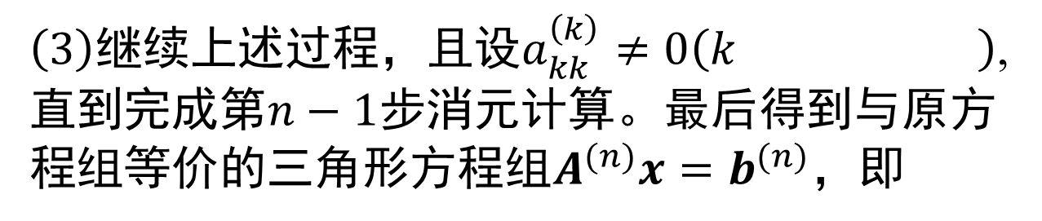

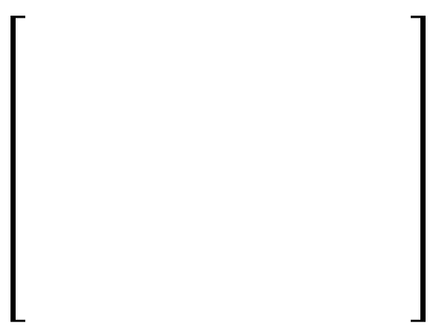









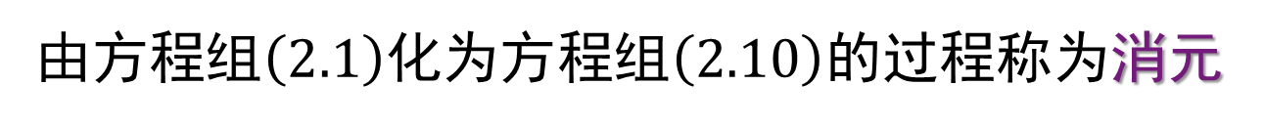






1
高斯消去法
$\left(3\right)$继续上述过程，且设$a_{kk}^{\left(k\right)}≠0\left(k \right)$,直到完成第$n−1$步消元计算。最后得到与原方程组等价的三角形方程组$A^{(n)}x=b^{(n)}$，即
$$=$$
$$1,2,$$
$$,$$
$$n$$
$$−$$
$$1$$
$$⋯$$
$$a_{11}^{\left(1\right)}$$
$$a_{12}^{\left(1\right)}$$
$$⋯$$
$$a_{1n}^{\left(1\right)}$$
$$x_{1}$$
$$b_{1}^{\left(1\right)}$$
$$a_{22}^{\left(2\right)}$$
$$⋯$$
$$a_{2n}^{\left(2\right)}$$
$$x_{2}$$
$$b_{2}^{\left(2\right)}$$
$$=$$
$$\left(2.10\right)$$
$$⋱$$
$$⋮$$
$$⋮$$
$$a_{nn}^{\left(n\right)}$$
$$x_{n}$$
$$b_{n}^{\left(n\right)}$$
由方程组$\left(2.1\right)$化为方程组$\left(2.10\right)$的过程称为消元
过程。

Slide 14

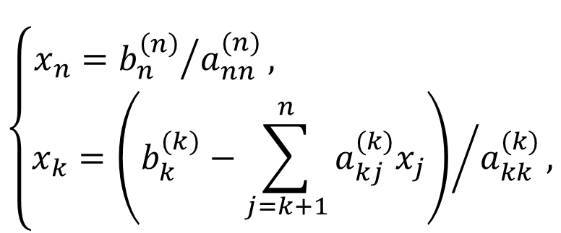


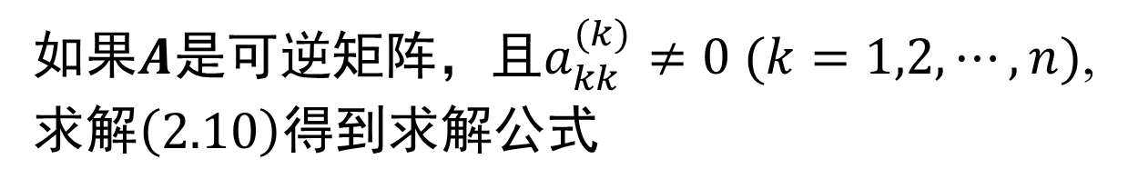





1
高斯消去法
如果$A$是可逆矩阵，且$a_{kk}^{(k)}≠0 (k=1,2,⋯,n)$,求解$\left(2.10\right)$得到求解公式
$$\left\{\begin{aligned}x_{n}={b_{n}^{\left(n\right)}}/{a_{nn}^{(n)}}, \\ x_{k}={\left(b_{k}^{(k)}−\sum_{j=k+1}^{n}{a_{kj}^{(k)}x_{j}}\right)}/{a_{kk}^{(k)}},\end{aligned}\right.$$
$$\left(2.11\right)$$
$$,$$
$$k$$
$$=$$
$$n$$
$$−$$
$$1,$$
$$⋯$$
$$1$$
方程组$\left(2.10\right)$的求解过程$\left(2.11\right)$称为回代过程。

Slide 15







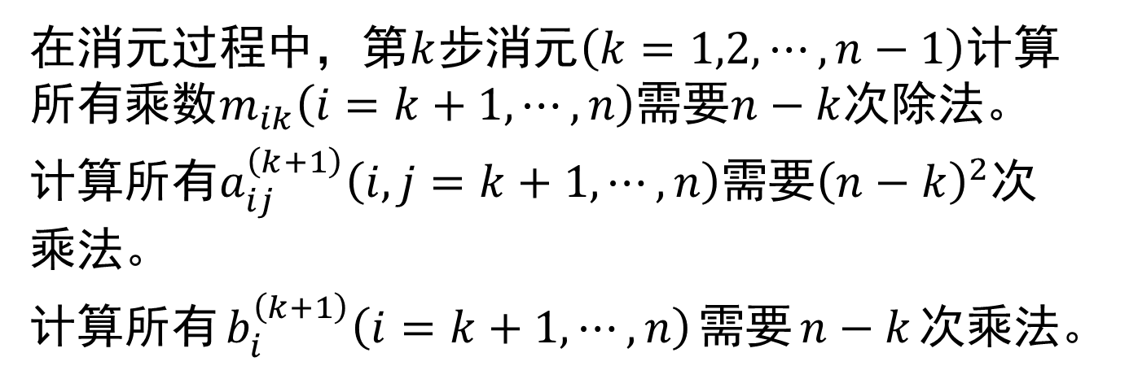











1
高斯消去法
在消元过程中，第$k$步消元$\left(k=1,2,⋯,n−1\right)$计算所有乘数$m_{ik}\left(i=k+1,⋯,n\right)$需要$n−k$次除法。
计算所有$a_{ij}^{\left(k+1\right)}\left(i,j=k+1,⋯,n\right)$需要${\left(n−k\right)}^{2}$次乘法。
计算所有$b_{i}^{\left(k+1\right)}\left(i=k+1,⋯,n\right)$需要$n−k$次乘法。
消元过程中需要的乘除法总数是
$$\sum_{k=1}^{n−1}{}$$
$$\frac{n^{3}}{3}$$
$$\frac{n^{2}}{2}$$
$$\frac{5n}{6}$$
$$n$$
$$n$$
$${\left( \right)}^{2}$$
$$−$$
$$k$$
$$+$$
$$2$$
$$−$$
$$k$$
$$=$$
$$+$$
$$−$$

Slide 16
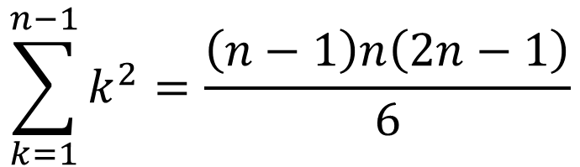
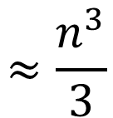
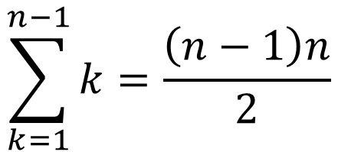
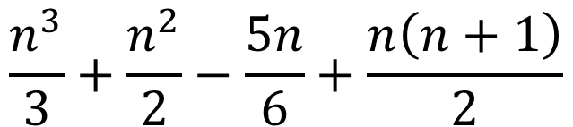
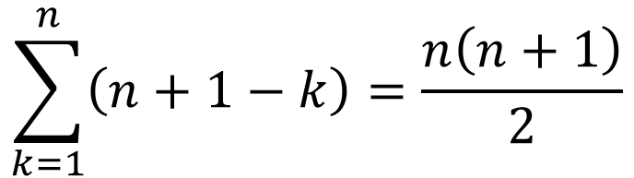
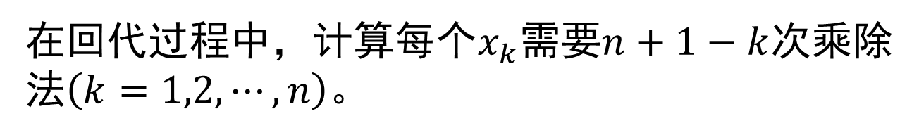
1
高斯消去法
$$\sum_{k=1}^{n−1}{k}=\frac{\left(n−1\right)n}{2}$$
$$\sum_{k=1}^{n−1}{k^{2}}=\frac{\left(n−1\right)n\left(2n−1\right)}{6}$$
在回代过程中，计算每个$x_{k}$需要$n+1−k$次乘除法$\left(k=1,2,⋯,n\right)$。
回代过程需要的乘除法总数是
$$\sum_{k=1}^{n}{\left(n+1−k\right)}=\frac{n\left(n+1\right)}{2}$$
高斯消去法需要的乘除法总数是
$$\frac{n^{3}}{3}+\frac{n^{2}}{2}−\frac{5n}{6}+\frac{n\left(n+1\right)}{2}$$
$$≈\frac{n^{3}}{3}$$

Slide 17
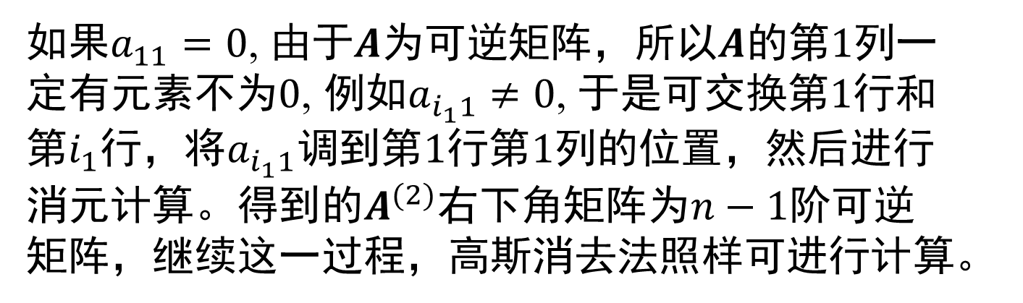
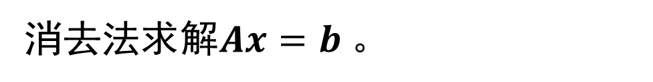
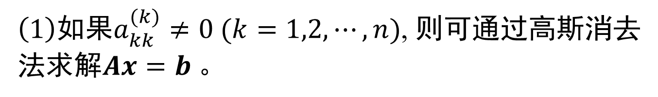
1
高斯消去法
如果$a_{11}=0$, 由于$A$为可逆矩阵，所以$A$的第$1$列一定有元素不为$0$, 例如$a_{i_{1}1}≠0$, 于是可交换第$1$行和第$i_{1}$行，将$a_{i_{1}1}$调到第$1$行第$1$列的位置，然后进行消元计算。得到的$A^{(2)}$右下角矩阵为$n−1$阶可逆矩阵，继续这一过程，高斯消去法照样可进行计算。
定理5 设$Ax=b$，其中$A∈ℝ^{n×n}$。
$\left(1\right)$如果$a_{kk}^{(k)}≠0 (k=1,2,⋯,n)$, 则可通过高斯消去法求解$Ax=b$。
$\left(2\right)$如果$A$为可逆矩阵，总可以通过带行交换的高斯
消去法求解$Ax=b$。

Slide 18



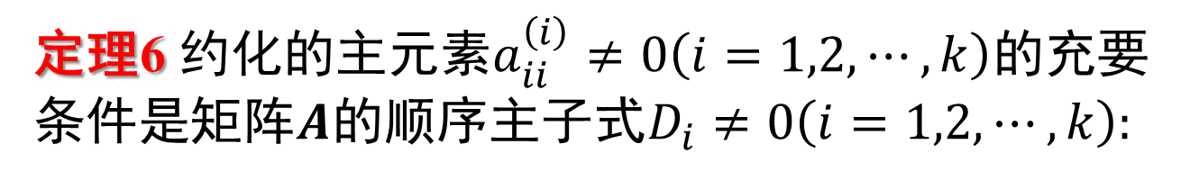



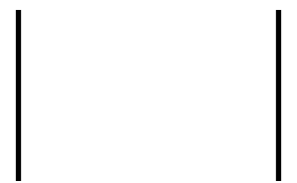
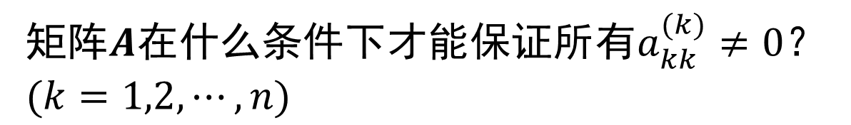













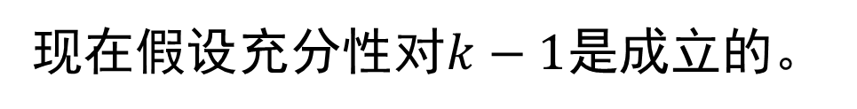
1
高斯消去法
矩阵$A$在什么条件下才能保证所有$a_{kk}^{(k)}≠0$？
$$(k=1,2,⋯,n)$$
定理6 约化的主元素$a_{ii}^{\left(i\right)}≠0\left(i=1,2,⋯,k\right)$的充要条件是矩阵$A$的顺序主子式$D_{i}≠0\left(i=1,2,⋯,k\right):$
$$a_{11}$$
$$⋯$$
$$a_{1i}$$
$$D_{1}=a_{11}≠0,$$
$$D_{i}$$
$$=$$
$$⋮$$
$$⋱$$
$$⋮$$
$$≠$$
$$=$$
$$⋯$$
$$0$$
$$,$$
$$i$$
$$1,2,$$
$$,$$
$$k$$
$$a_{i1}$$
$$⋯$$
$$a_{ii}$$
证明 先证充分性。用归纳法。
当$k=1$时，若$D_{1}=a_{11}≠0$, 则$a_{11}^{\left(1\right)}=a_{11}≠0$.
现在假设充分性对$k−1$是成立的。

Slide 19
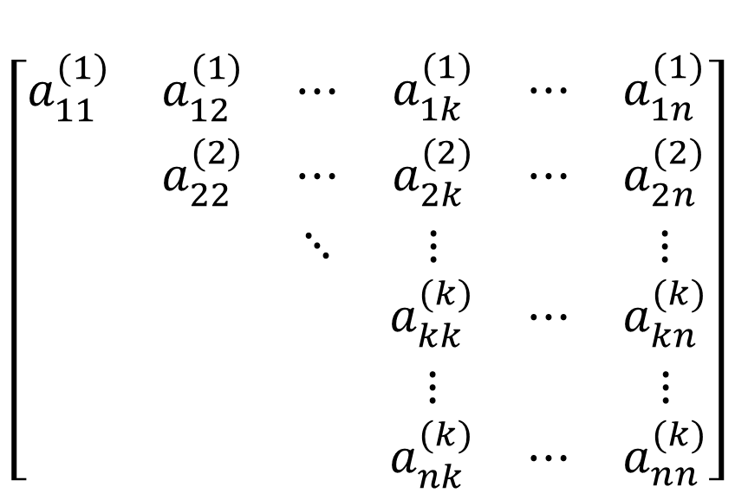

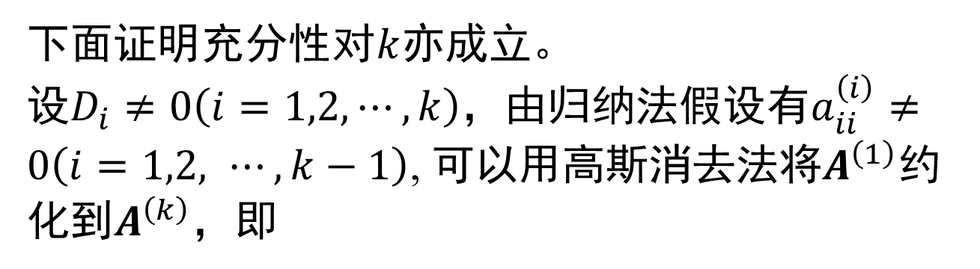


1
高斯消去法
下面证明充分性对$k$亦成立。
设$D_{i}≠0\left(i=1,2,⋯,k\right)$，由归纳法假设有$a_{ii}^{\left(i\right)}≠0\left(i=1,2, ⋯,k−1\right)$, 可以用高斯消去法将$A^{\left(1\right)}$约化到$A^{\left(k\right)}$，即
$$\left[\begin{matrix}\begin{matrix}a_{11}^{(1)} & a_{12}^{(1)} & ⋯ \\ & a_{22}^{(2)} & ⋯ \\ & & ⋱\end{matrix} & \begin{matrix}a_{1k}^{(1)} & ⋯ & a_{1n}^{(1)} \\ a_{2k}^{(2)} & ⋯ & a_{2n}^{(2)} \\ ⋮ & & ⋮\end{matrix} \\ & \begin{matrix}a_{kk}^{(k)} & ⋯ & a_{kn}^{(k)} \\ ⋮ & & ⋮ \\ a_{nk}^{(k)} & ⋯ & a_{nn}^{(k)}\end{matrix}\end{matrix}\right]$$
$$A^{\left(1\right)}$$
$$→$$
$$A^{\left(k\right)}$$
$$=$$

Slide 20










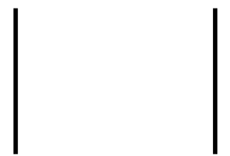














1
高斯消去法
且有
$$a_{11}^{\left(1\right)}$$
$$a_{12}^{\left(1\right)}$$
$$D_{2}$$
$$=$$
$$=$$
$$a_{11}^{\left(1\right)}a_{22}^{\left(2\right)}$$
$$0$$
$$a_{22}^{\left(2\right)}$$
$$⋮$$
$$\left(2.13\right)$$
$$a_{11}^{\left(1\right)}$$
$$⋯$$
$$a_{1k}^{\left(1\right)}$$
$$D_{k}$$
$$=$$
$$⋮$$
$$=$$
$$a_{11}^{\left(1\right)}a_{22}^{\left(2\right)}$$
$$⋯$$
$$a_{kk}^{\left(k\right)}$$
$$⋱$$
$$a_{kk}^{\left(k\right)}$$
这是因为，将矩阵的某一行的若干倍加到另一行上去，矩阵的行列式不变。

Slide 21




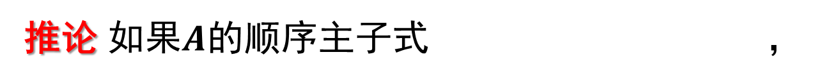





















1
高斯消去法
由假设$D_{k}≠0$，利用$\left(2.13\right)$式，有$a_{kk}^{\left(k\right)}≠0$.
充分性对$k$亦成立。
再证必要性。假设$a_{ii}^{\left(i\right)}≠0\left(i=1,2,⋯,k\right)$，由
$\left(2.13\right)$式及 得
$$a_{11}$$
$$=$$
$$a_{11}^{\left(1\right)}$$
$$=$$
$$1,2,$$
$$,$$
$$D_{1}$$
$$=$$
$$⋯$$
$$\left( k\right).$$
$$D_{i}$$
$$≠$$
$$0$$
$$i$$
推论 如果$A$的顺序主子式 ，
$$0$$
$$⋯$$
$$\left(k \right)$$
$$D_{k}$$
$$≠$$
$$=$$
$$1,2,$$
$$,$$
$$n$$
$$−$$
$$1$$
则
$$\left\{\begin{aligned}a_{11}^{\left(1\right)}=D_{1}, \\ a_{kk}^{\left(k\right)}={D_{k}}/{D_{k−1}}, k=2,3,⋯,n\end{aligned}\right.$$

Slide 22

2
矩阵的三角分解
下面我们借助矩阵理论进一步对高斯消去法进行分析，从而建立高斯消去法与矩阵分解的关系。
设方程组$\left(2.1\right)$的系数矩阵$A$的各顺序主子式均不为$0$。
由于对$A$施行初等行变换相当于用初等矩阵左乘$A$, 于是对方程组$\left(2.1\right)$施行第一步消元后化为方程$\left(2.7\right)$，这时$A^{\left(1\right)}$化为$A^{\left(2\right)}$, $b^{\left(1\right)}$化为$b^{\left(2\right)}$:
$$L_{1}A^{\left(1\right)}=A^{\left(2\right)}, L_{1}b^{\left(1\right)}=b^{\left(2\right)}$$
其中

Slide 23

























2
矩阵的三角分解
$$1$$
$$−m_{21}$$
$$1$$
$$L_{1}$$
$$=$$
$$−m_{31}$$
$$1$$
$$⋮$$
$$⋱$$
$$−m_{n1}$$
$$1$$
一般第$k$步消元, $A^{\left(k\right)}$化为$A^{\left(k+1\right)}, b^{\left(k\right)}$化为$b^{\left(k+1\right)}:$
$$L_{k}A^{\left(k\right)}=A^{\left(k+1\right)},$$
$$L_{k}b^{\left(k\right)}=b^{\left(k+1\right)},$$
$$1$$
$$⋱$$
$$1$$
$$L_{k}$$
$$=$$
$$−m_{k+1,k}$$
$$1$$
$$⋮$$
$$⋱$$
$$−m_{nk}$$
$$1$$

Slide 24




















2
矩阵的三角分解
重复以上过程，最后得到
$$\left\{\begin{aligned}L_{n−1}⋯L_{2}L_{1}A^{\left(1\right)}=A^{\left(n\right)} \\ L_{n−1}⋯L_{2}L_{1}b^{\left(1\right)}=b^{\left(n\right)}\end{aligned}\right.$$
将上三角矩阵$A^{\left(n\right)}$记为$U$，则
$$A=A^{\left(1\right)}=L_{1}^{−1}L_{2}^{−1}⋯L_{n−1}^{−1}U=LU$$
$$\left(2.14\right)$$
$$1$$
其中
$$m_{21}$$
$$1$$
$$L=L_{1}^{−1}L_{2}^{−1}⋯L_{n−1}^{−1}$$
$$=$$
$$m_{31}$$
$$m_{32}$$
$$1$$
$$⋮$$
$$⋮$$
$$⋮$$
$$⋱$$
为单位下三角矩阵。
$$m_{n1}$$
$$m_{n2}$$
$$m_{n3}$$
$$⋯$$
$$1$$

Slide 25












2
矩阵的三角分解
$$1$$
$$⋱$$
$$1$$
$$L_{k}^{−1}$$
$$=$$
$$m_{k+1,k}$$
$$1$$
$$⋮$$
$$⋱$$
$$m_{nk}$$
$$1$$
定理7(矩阵的LU分解) 设$A$为$n$阶矩阵，如果$A$的顺序主子式$D_{i}≠0\left(i=1,2,⋯,n−1\right)$, 则$A$可分解为一个单位下三角矩阵$L$和一个上三角矩阵$U$的乘积，且这种分解是唯一的。

Slide 26

2
矩阵的三角分解
证明 根据上面高斯消去法的矩阵分析，$A=LU$的存在性已经得到证明。下面证明唯一性。
设$A=LU=L^{′}U′$, 其中$L, L′$为单位下三角矩阵，$U,U′$为上三角矩阵。
设$L=\left(l_{ij}\right), L^{′}=\left(l_{ij}^{′}\right), U=\left(u_{ij}\right), U^{′}=\left(u_{ij}^{′}\right)$。
由$\left(2.14\right)$式可知，如果在高斯消去法每一步消元时把乘数$m_{ij}$换成$l_{ij}$，最后得到的上三角矩阵就是$U=\left(u_{ij}\right)$。

Slide 27
















2
矩阵的三角分解
因为将矩阵的某一行的若干倍加到另一行上去，矩阵的行列式不变，所以在消元过程中，所有顺序主子式的值都不变。
$$u_{11}$$
$$⋯$$
$$u_{1i}$$
$$D_{i}$$
$$=$$
$$⋱$$
$$⋮$$
$$=$$
$$u_{11}u_{22}⋯u_{ii}$$
$$i$$
$$=$$
$$1,2,$$
$$,$$
$$n$$
$$,$$
$$⋯$$
$$u_{ii}$$
因为$D_{n−1}≠0$，所以$u_{ii}≠0, i=1,2,⋯,n−1$。
同理，$u_{ii}^{′}≠0, i=1,2,⋯,n−1$。
因为$LU=L^{′}U′$，所以$\left(L^{−1}L′\right)U^{′}=U$。

Slide 28









































2
矩阵的三角分解
因为单位下三角矩阵的逆矩阵还是单位下三角矩阵，两个单位下三角矩阵的乘积还是单位下三角矩阵，所以$L^{−1}L′$是单位下三角矩阵。
设$L^{−1}L^{′}=\left(v_{ij}\right)$，则
$$1$$
$$u_{11}^{′}$$
$$⋯$$
$$⋯$$
$$u_{1n}^{′}$$
$$u_{11}$$
$$⋯$$
$$⋯$$
$$u_{1n}$$
$$v_{21}$$
$$1$$
$$⋱$$
$$⋱$$
$$⋮$$
$$⋮$$
$$v_{31}$$
$$v_{32}$$
$$1$$
$$⋱$$
$$=$$
$$⋱$$
$$⋱$$
$$⋱$$
$$⋮$$
$$⋱$$
$$⋮$$
$$⋮$$
$$⋮$$
$$⋮$$
$$v_{n1}$$
$$v_{n2}$$
$$v_{n3}$$
$$⋯$$
$$1$$
$$u_{nn}^{′}$$
$$u_{nn}$$
由$v_{21}u_{11}^{′}=u_{21}=0$及$u_{11}^{′}≠0$可得$v_{21}=0$.
类似地，可得$v_{i1}=0, i=2,3,⋯,n$.

Slide 29

2
矩阵的三角分解
由$v_{31}u_{12}^{′}+v_{32}u_{22}^{′}=u_{32}=0, v_{31}=0, u_{22}^{′}≠0$
得$v_{32}=0$.
同理可得$v_{i2}=0, i=3,4,⋯,n$.
类似地，可以证明$v_{ij}=0$对所有$i>j$都成立。
因此$L^{−1}L^{′}$是单位矩阵。
故$L=L^{′}, U=U′$。证毕。

Slide 30

3
列主元消去法
由高斯消去法知道，在消元过程中可能出现$a_{kk}^{\left(k\right)}=0$的情况，这时消去法将无法进行；
即使主元素$a_{kk}^{\left(k\right)}≠0$但很小时，用其作除数，会导致其他元素数量级的严重增长和舍入误差的扩散，最后使计算出的解不可靠。
对一般矩阵来说，最好每一步选取系数矩阵(或消元后的低阶矩阵)中绝对值最大的元素作为主元素，以使高斯消去法具有较好的数值稳定性。
这就是全主元素消去法。

Slide 31

























3
列主元消去法
在选主元时要花费较多机器时间，目前主要使用的是列主元消去法。
设线性方程组$\left(2.1\right)$的系数矩阵$A$可逆，增广矩阵为
$$a_{11}$$
$$a_{12}$$
$$⋯$$
$$a_{1n}$$
$$b_{1}$$
$$a_{21}$$
$$a_{22}$$
$$⋯$$
$$a_{2n}$$
$$b_{2}$$
$$B$$
$$=$$
$$⋮$$
$$⋮$$
$$⋮$$
$$⋮$$
$$a_{n1}$$
$$a_{n2}$$
$$⋯$$
$$a_{nn}$$
$$b_{n}$$
首先在$A$的第$1$列中选取绝对值最大的元素作为主元素。
$$\left|a_{i_{1},1}\right|=\max_{1≤i≤n}\left|a_{i1}\right|≠0$$

Slide 32
































3
列主元消去法
然后交换$B$的第$1$行和第$i_{1}$行，经第$1$次消元计算得
$$\left(A | b\right)→\left(A^{\left(2\right)} | b^{\left(2\right)}\right)$$
重复上述过程，设已完成第$k−1$步的选主元素，交换两行及消元计算，$\left(A | b\right)$约化为
$$a_{11}$$
$$a_{12}$$
$$⋯$$
$$a_{1k}$$
$$⋯$$
$$a_{1n}$$
$$b_{1}$$
$$a_{22}$$
$$⋯$$
$$a_{2k}$$
$$⋯$$
$$a_{2n}$$
$$b_{2}$$
$$⋱$$
$$⋮$$
$$⋮$$
$$⋮$$
$$\left(A^{\left(k\right)} | b^{\left(k\right)}\right)$$
$$=$$
$$a_{kk}$$
$$⋯$$
$$a_{kn}$$
$$b_{k}$$
$$⋮$$
$$⋮$$
$$⋮$$
$$a_{nk}$$
$$⋯$$
$$a_{nn}$$
$$b_{n}$$

Slide 33
























3
列主元消去法
第$k$步$\left(k=1,2,⋯,n−1\right)$选主元素(在$A^{\left(k\right)}$右下角方阵的第$1$列内选)，即确定$i_{k}$，使
$$\left|a_{i_{k},k}\right|=\max_{k≤i≤n}\left|a_{ik}\right|$$
交换$\left(A^{\left(k\right)} | b^{\left(k\right)}\right)$中第$k$行与第$i_{k}$行的元素，再进行消元计算，最后将原线性方程组化为
$$a_{11}$$
$$a_{12}$$
$$⋯$$
$$a_{1n}$$
$$x_{1}$$
$$b_{1}$$
$$a_{22}$$
$$⋯$$
$$a_{2n}$$
$$x_{2}$$
$$b_{2}$$
$$=$$
$$⋱$$
$$⋮$$
$$⋮$$
$$⋮$$
$$a_{nn}$$
$$x_{n}$$
$$b_{n}$$

Slide 34



3
列主元消去法
回代求解得
$$\left\{\begin{aligned}x_{n}={b_{n}}/{a_{nn}}, \\ x_{i}={\left(b_{i}−\sum_{j=i+1}^{n}{a_{ij}x_{j}}\right)}/{a_{ii}},\end{aligned}\right.$$
$$i=n−1,⋯,2,1$$
算法1(列主元素消去法) 本算法用$A$的具有行交换的列主元素消去法求解$Ax=b$。消元结果冲掉$A$，乘数$m_{ij}$冲掉$a_{ij}$，算出的解$x$冲掉常数项$b$。

Slide 35

3
列主元消去法
1.对于$k=1,2,⋯,n−1$
(1)按列选主元
$$\left|a_{i_{k},k}\right|=\max_{k≤i≤n}\left|a_{ik}\right|$$
(2)如果$a_{i_{k},k}=0$，则计算停止($A$奇异)。
(3)如果$i_{k}=k$，则转(4)
否则换行：$a_{kj}↔a_{i_{k},j}\left(j=k,k+1,⋯,n\right)$
$b_{k}↔b_{i_{k}}$
(4)消元计算

Slide 36

3
列主元消去法
对于$i=k+1,⋯,n$
① $a_{ik}←m_{ik}={a_{ik}}/{a_{kk}}$
②对于$j=k+1,⋯,n$,
$$a_{ij}←a_{ij}−m_{ik}a_{kj}$$
③$b_{i}←b_{i}−m_{ik}b_{k}$
2.如果$a_{nn}=0$，则计算停止($A$奇异)。
3.回代求解
(1)$b_{n}←b_{n}/a_{nn}$

Slide 37



3
列主元消去法
(2)对于$i=n−1,⋯,2,1$
$$b_{i}←{\left(b_{i}−\sum_{j=i+1}^{n}{a_{ij}b_{j}}\right)}/{a_{ii}}$$
用矩阵运算来描述列主元消去法：
$$\left.\begin{aligned}L_{1}I_{1,i_{1}}A^{\left(1\right)}=A^{\left(2\right)},L_{1}I_{1,i_{1}}b^{\left(1\right)}=b^{\left(2\right)}, \\ L_{k}I_{k,i_{k}}A^{\left(k\right)}=A^{\left(k+1\right)},L_{k}I_{k,i_{k}}b^{\left(k\right)}=b^{\left(k+1\right)}, \end{aligned}\right\}$$
$$\left(2.15\right)$$
其中$I_{k,i_{k}}$是初等置换阵(交换单位矩阵的两行得到)。

Slide 38






3
列主元消去法
由$\left(2.15\right)$式可得
$$L_{n−1}I_{n−1,i_{n−1}}⋯L_{2}I_{2,i_{2}}L_{1}I_{1,i_{1}}A=A^{\left(n\right)}=U$$
$$\tilde{P}=L_{n−1}I_{n−1,i_{n−1}}⋯L_{2}I_{2,i_{2}}L_{1}I_{1,i_{1}}$$
$$\tilde{P}A=U, \tilde{P}b=b^{\left(n\right)}$$
下面就$n=4$来考察一下矩阵$\tilde{P}$.
$$U=A^{\left(4\right)}=L_{3}I_{3,i_{3}}L_{2}I_{2,i_{2}}L_{1}I_{1,i_{1}}A$$
$$=$$
$$L_{3}\left(I_{3,i_{3}}L_{2}I_{3,i_{3}}\right)\left(I_{3,i_{3}}I_{2,i_{2}}L_{1}I_{2,i_{2}}I_{3,i_{3}}\right)\left(I_{3,i_{3}}I_{2,i_{2}}I_{1,i_{1}}\right)A$$
$$≡{\tilde{L}}_{3}{\tilde{L}}_{2}{\tilde{L}}_{1}PA$$
$${\tilde{L}}_{3}=L_{3},{\tilde{L}}_{2}=I_{3,i_{3}}L_{2}I_{3,i_{3}}$$

Slide 39



$${\tilde{L}}_{1}=I_{3,i_{3}}I_{2,i_{2}}L_{1}I_{2,i_{2}}I_{3,i_{3}},P=I_{3,i_{3}}I_{2,i_{2}}I_{1,i_{1}}$$
$P$是对单位矩阵的行重新排列后得到的矩阵，称为排列矩阵，它包含了消元过程中所有的行交换。
可以证明${\tilde{L}}_{1},{\tilde{L}}_{2},{\tilde{L}}_{3}$都是单位下三角阵。
记$L={\left({\tilde{L}}_{3}{\tilde{L}}_{2}{\tilde{L}}_{1}\right)}^{−1}$，则$PA=LU$, 其中$P$为排列矩阵，$L$为单位下三角阵，$U$为上三角阵。
这说明对线性方程组$\left(2.1\right)$应用列主元素消去法相当于对$\left(A | b\right)$先进行一系列行交换后，对方程组

Slide 40


3
列主元消去法
$PAx=Pb$再应用高斯消去法。
实际计算中只能在计算过程中做行交换。
定理8(列主元素的三角分解) 如果$A$为可逆矩阵，则存在排列矩阵$P$，使$PA=LU$， 其中$L$为单位下三角阵，$U$为上三角阵。
在编程实现过程中，$L$的元素存放在数组$A$的下三角部分，$U$的元素存放在$A$的上三角部分。
用初值为$\left[1,2,⋯,n\right]$的数组$Ip$来记录所有的行交换。

